Slide 1


计算机网络

Slide 2
第一章 网络基础
第一节 计算机网络的应用
第二节 网络硬件
第三节 网络软件
第四节 参考模型
第五节 网络实例
第六节 数据通信服务实例
第七节 网络标准化

Slide 3
第一章 网络基础
§引 言
一. Internet（WWW）的由来与发展
Internet: 因特网,指特定的世界范围的互联网
internet: 互联网,只代表一般网络互联，如银行网络
Intranet: 企业内部网。优点:
开销少,易于安装
充分利用数据库资源
比Internet 更安全、带宽宽

Slide 4
Extranet: 外联网
WWW: 全球信息网/环球网/万维网,它作为Internet上的
新一代用户界面
Internet 2:第二代Internet,采用IPV6(互联网协议版本6),
它是Internet 通信协议IPV4的升级版本,它的地址为128
位,提高Internet 的安全性、灵活性和提供其他增强功能

Slide 5
Internet的由来:
美国国防部成立高级研究计划局ARPA开发了ARPAnet
(Advanced Research Projects Agency Network阿帕网)
美国国家科学基金会NSF开发了NSFAnet
美国宇航局NASA与能源部分别开发了NSInet和ESNET
欧洲与日本等也积极发展本地网络,于是在此基础上形
成了Internet

Slide 6
2. Internet的现状:
覆盖全球
全球信息资源共享
第三大公共系统（电话与电视）

Slide 7
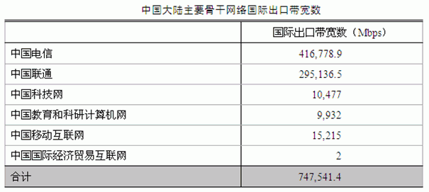
3. Internet在中国的现状:

Slide 8
4. Internet的应用（提供的信息）：
大学图书馆的图书、文摘、论文
娱乐、游戏、健康、咨询、生活信息服务
各公司的广告、网上宣传和服务
电视台的新闻、媒体报道
政府机构的信息、政策
各种报刊、杂志
各种电子出版物

Slide 9
5. Internet的有关问题:
电脑综合症
暴力
色情
网络安全：
病毒
黑客：红客、骇客、黑贼
拒绝服务攻击
Internet的道德及规范问题
语言问题

Slide 10
二. 上网干什么
1.浏览网页：看看新闻,查找资料,浏览股市,电子购物
2. 网上聊天：
3. 电子邮件：
4. 远程文件传输：
5. 新闻组和BBS：
6. 网络游戏：
7. 杂乱事： 收听在线广播,拨打网络电话,远程控制
8. 新事：网上办公室,网上虚拟旅游,网上教育和考试,网上看病

Slide 11
1.1 计算机网络的应用
一. 什么是计算机网络
1. 定义:由通信线路互相连接的许多自主工作的计算机构成
的集合体
建立计算机网络的主要目的：资源共享？资源安全？

Slide 12
多终端分时系统: 它的终端只是主机和用户之间的接口,
它本身并不拥有计算资源,全部资源集中在主机中,主机
以自己拥有的资源分时地为各终端用户服务

Slide 13
分布式系统:它在计算机网络基础上为用户提供了透明
的集成应用环境.用户可以用名字或命令调用网络中的任
何资源或进行远程的数据处理，不必管资源或数据的地
理位置

Slide 14
多机系统:它专指同一机房中的许多大型主机互连组成的
功能强大、能高速并行处理的计算机系统。(高带宽和多
样性的连通性)

Slide 15
2. 组成:
若干主机
一个通信子网
一组通信协议
TCP/IP：传输控制协议/因特网协议
NetBEUI：NetBIOS Extended User Interface（网络基本输
入/输出系统扩展用户接口）
IPX/SPX：网间分组交换协议/顺序分组交换协议

Slide 16
网络结点:
端结点:指通信的源和宿结点
转接结点:指网络通信过程中起控制和转发信息作用的结点
通信链路:指传输信息的信道
子网(subnet):指通信线路和路由器(不包括主机)的集合

Slide 17
资源子网:OSI的高四层
拥有资源的主机、请求资源的终端
主要是由网络的服务器和工作站组成
通信子网:OSI的低三层
任务是在端结点之间传送由信息组成的报文. 资源子网
主要是由传输介质、集线器、交换机和网卡等组成

Slide 18
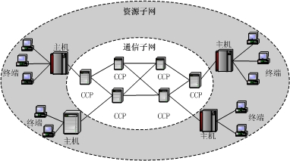
从计算机网络的功能来看，各部件主要完成两种功能，即网络通信和资源共享。把计算机网络中实现网络通信功能的设备及其软件的集合称为网络的通信子网，而把网络中实现资源共享功能的设备及其软件的集合称为资源子网
负责信息的处理，包括上网的所有主机及其外部设备组成
负责信息的传递，包括通信处理机、终端控制器、交换机和传输介质

Slide 19
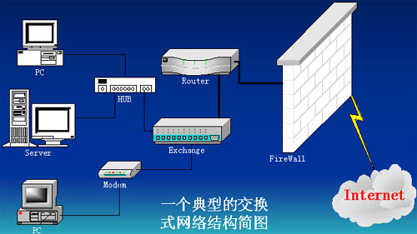
一个典型的局域网示意图：

Slide 20
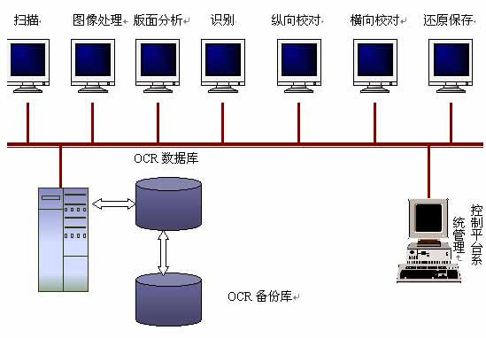
3. 网络的拓扑结构分为:
总线型：
优点：布线量小、结构简单、成本较低、扩充灵活
缺点：发生故障不容易检测、最高网络传输速度为
10M/秒、总线断开网络不可用、总线长度受限制

Slide 21
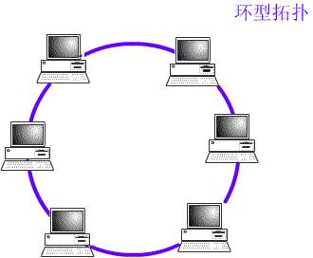
环型:
优点：控制简单、成本低、用户具有 平等访问权
缺点：发生故障不容易检测、不便于扩充

Slide 22
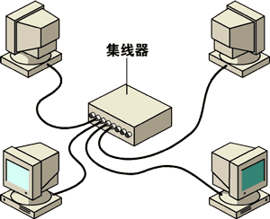
星型:
优点：便于管理、结构简单、扩展容易、更改容易
缺点：布线麻烦(用线槽、接线盒布线 )、成本高

Slide 23
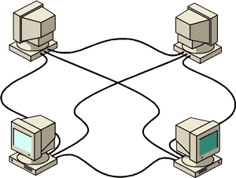
全连接：
优点：容易排除故障，可靠性成倍提高
缺点：铺设大量的电缆，因而相当昂贵

Slide 24
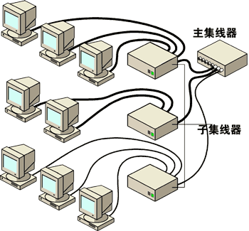
树型：
优点：可以根据需要更改或扩展布线系统
不同的端口类型可能用来连接不同类型的电缆
可以集中监控网络活动和通信量
缺点：布线麻烦(用线槽、接线盒布线 )、成本高

Slide 25
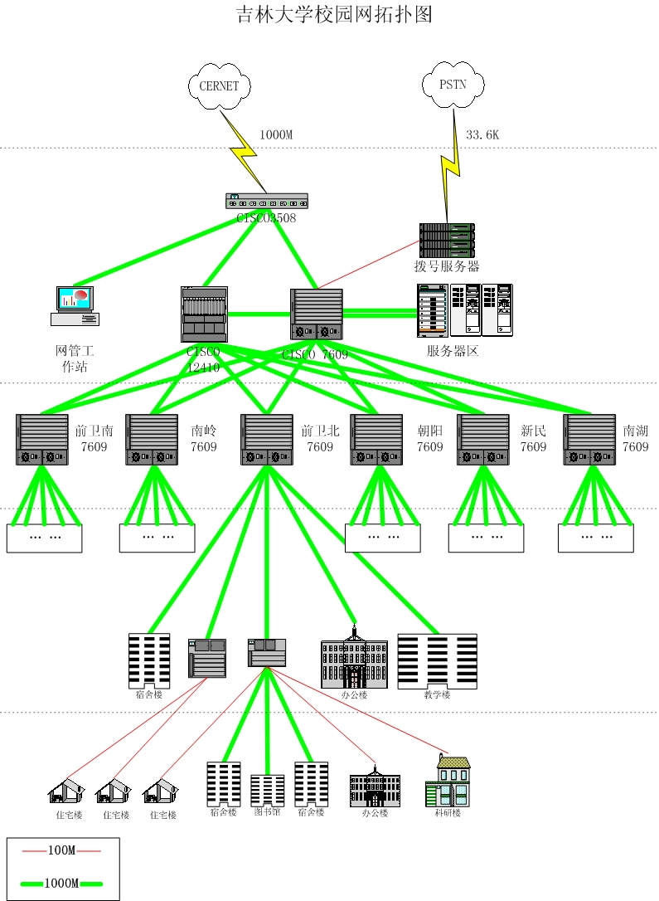

Slide 26
1.2 网络硬件
一. 传输技术
1. broadcast network:仅有一条通信信道,由网络上的所有机
器共享
2. Point-to-point network:由一对对机器之间的多条连接构成
一骑红尘妃子笑，无人知是荔枝来

Slide 27
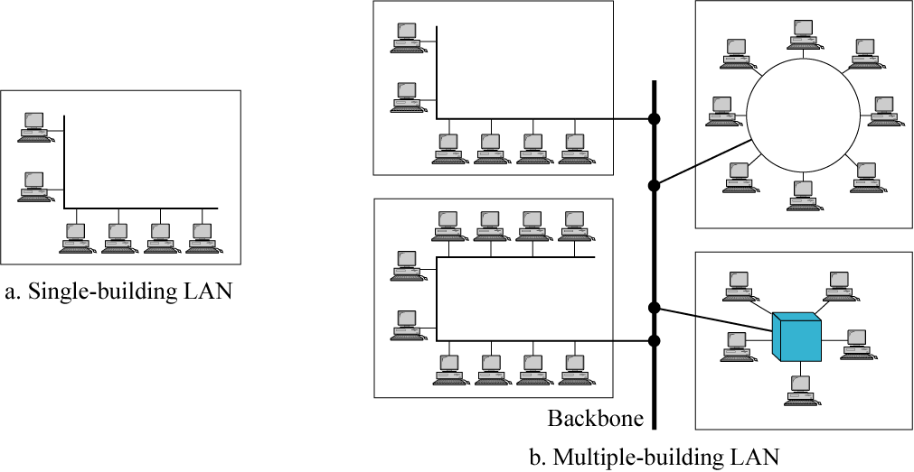
二. 连接距离(规模)
1.local area network: 同一建筑、同一大学(几公里内)

Slide 28
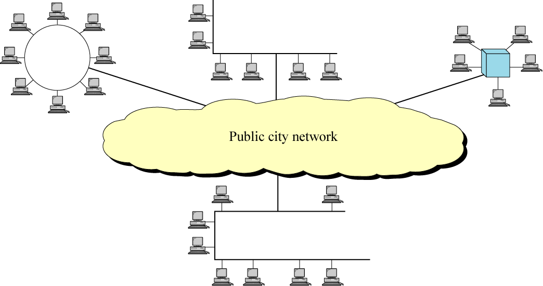
2.metropolitan area network: 同一个城市(几十公里内)

Slide 29
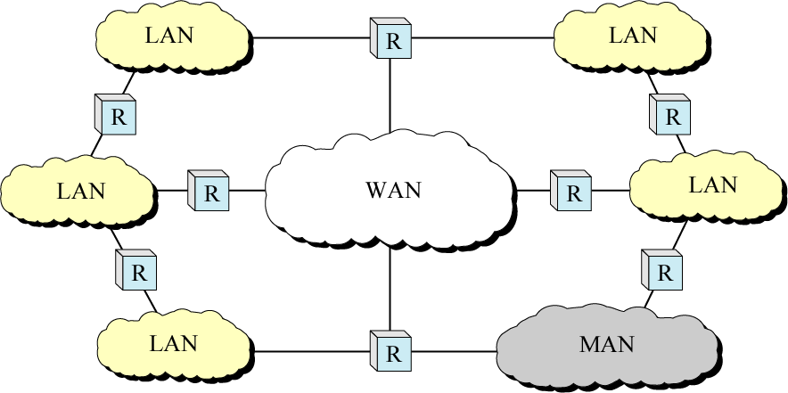
3.wide area network:同一国家或同一洲(几百公里内)

Slide 30
4.Internet: 指特定的世界范围的互联网

Slide 31
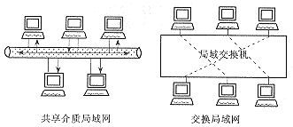
三. 传输介质利用方法
1.共享介质的网络：以太网共享总线、令牌环网共享令牌
2.交换式网络: 类似于电话网

Slide 32
四. 用于企业的网络(目的)
1. 资源共享(resource sharing):
2. 高可靠性(high reliability):
3. 节约经费(saving money): file server,client-server model
4. 可扩充性: 当工作负荷加大时,增加更多的处理器, 就能改
善系统的性能
5. 与技术没有太大的关系:网络为分布在各地的雇员提供强
大的通信手段

Slide 33
五. 服务于公众的网络(三种服务)
1. 访问远程信息:电子购物,访问财务部门,在线式报纸,在线数
字图书馆
2.个人间通信: electronic mail, video conference
3. 交互式娱乐: video on demand,game

Slide 34
六. 计算机网络硬件组成
1. 服务器:
什么是服务器？
普通电脑可以作服务器吗？
普通电脑与服务器有什么区别？

Slide 35
服务器是指在网络环境下运行相应的应用软件，为网上用
户提供共享信息资源和各种服务的一种高性能计算机，英
文名称叫做SERVER
只不过它是能够提供各种共享服务（网络、Web应用、数
据库、文件、打印等）以及其他方面的高性能应用,它的高
性能主要体现在高速度的运算能力、长时间的可靠运行、
强大的外部数据吞吐能力等方面, 是网络的中枢和信息化的
核心

Slide 36
普通电脑可以作服务器吗？不可以
普通电脑与服务器有什么区别？
稳定性、可靠性
性能
可扩展性
可管理性
操作系统
应用软件

Slide 37
文件服务器:管理用户文件资源,处理多个客户机的访问请
求.提高数据安全性的方法:配置多个硬盘,配置备份的文件
服务器
打印服务器:负责用户打印请求
邮件服务器:能发送电子邮件的服务器.常见的邮件服务软
件有Microsoft 公司的Exchange Server ，NetWare
的Group Wise ，以及Lotus 公司的cc:Mail

Slide 38
WWW/Web服务器: 支持WWW协议的服务器,基于客户机
/服务器模型.
数据库服务器: 装有一台数据库的Server.
数据库软件:
access,vfp
sql,mysql
informix,oracle,sybase,jasmine，DB2, cloudscape,vir
FTP服务器：支持FTP协议的服务器.分为：非匿名、匿名
(用户名：anonymous，口令： E-mail地址).

Slide 39
Archie服务器：自动在FTP主机中进行搜索，构造一个包含
全部文件目录信息的数据库，使你可以直接找到所需文件的
位置信息
应用系统服务器:实现动态网页技术的服务器. We b 文档根
据文档内信息改变的时间分为: 静态文档的信息(只有当作者
修改时才会改变)、动态文档的信息(在服务器端收到文档申
请时改变)、活动文档显示的信息
(在文档下载到浏览器一端运行后改变)

Slide 40
代理服务器：它是一种服务器软件
主要功能有：设置用户验证和记帐功能；对用户进行分级管
理，设置不同用户的访问权限；增加缓冲器(Cache)，提高
访问速度；连接Internet与Intranet充当FireWall；节省IP开
销
主要的服务器软件有:WinGate公司的WinGate Pro、微软公
司的Microsoft Proxy、Netscape的Netscape Proxy、Ositis
Software公司的WinProxy、Tiny Software公司WinRoute、
Sybergen Networks公司的SyGate等
危害：管理员可以全面监视你的一举一动!

Slide 41
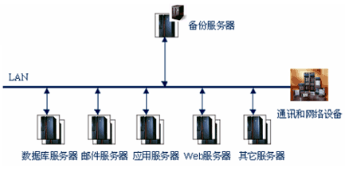

Slide 42
2. 工作站: 将计算机与网络连接起来就成为网络工作站. (终
端机>工作站)
什么是无盘网络？（作业：组建无盘网络）
什么是虚拟机网络？（VPC、Vmware）
终端(瘦客户端)：是一种全新的C/S模式,在欧美很流行.终
端模式称为终端服务(TERMINAL SERVICE)和基于
WINDOWS的终端(WINDOWS-BASED TERMINAL,WBT)
终端除了没有硬盘,CD-ROM,软驱,其他与一台PC机没有什
么差别,也拥有主板,内存,网卡,显卡,鼠标键盘接口,并口,串
口,USB口

Slide 43
终端采用的工作模式是C/S(CLIENT/SERVER)模式,由于
没有硬盘所以终端所使用的全部数据是放在服务器上的,当
终端登录到服务器以后,服务器会发送给终端一个早已设置
好的用户界面以及适合该用户的一些应用程序,服务器接收
由终端所发出的进行操作的鼠标键盘命令,然后将运算的结
果图象发送回终端显示.采用终端进行工作,所有的升级工
作和管理维护工作均集中在服务器端

Slide 44
工作站是一种高档的微型计算机，通常配有高分辨率的大
屏幕显示器及容量很大的内存储器和外部存储器，并且具
有较强的信息处理功能和高性能的图形、图像处理功能以
及联网功能
工作站根据软、硬件平台的不同，一般分为基于RISC
（精简指令系统）架构的UNIX系统工作站和基于
Windows、Intel的PC工作站

Slide 45
根据体积和便携性，工作站分为：
台式工作站类似于普通台式电脑，体积较大，没有便携性
可言，但性能强劲，适合专业用户使用
移动工作站其实就是一台高性能的笔记本电脑。但其硬件
配置和整体性能又比普通笔记本电脑高一个档次

Slide 46

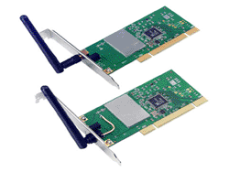
3. 网卡: 数据↔信号(缆线), 基本功能:并行数据和串行信号之
间转换;数据帧的装配与拆装; 网络访问控制和数据缓冲
PCMCIA 无线网卡
无线网PCI网卡

Slide 47
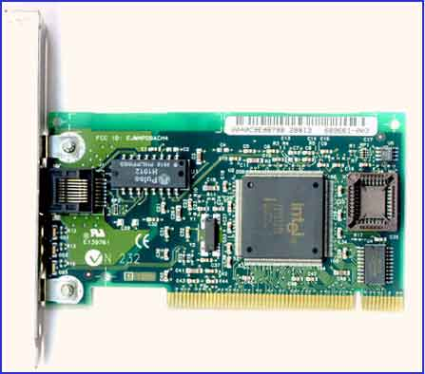
它有什么作用？

Slide 48
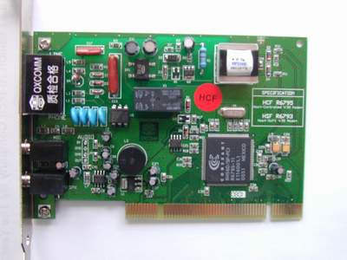
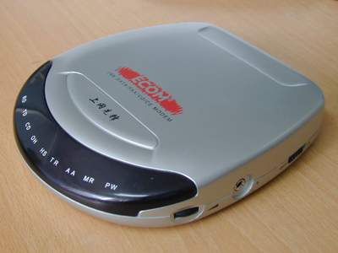
4. Modem(猫、调制解调器): 数字信号↔模拟信号
贝尔：192.168.1.254 用户名和密码：root
中兴/TP-LINK/大唐：192.168.1.1用户名和密码：admin
实达：192.168.10.1 user/password root/grouter

Slide 49
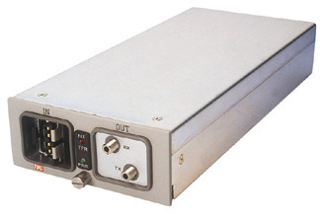
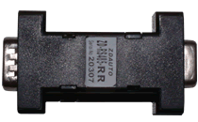
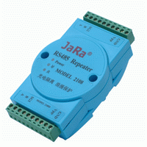
5. Repeater（中继器）: 它可以物理地再生接到的信号,
再将其发送出去

Slide 50
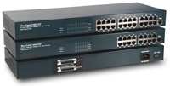
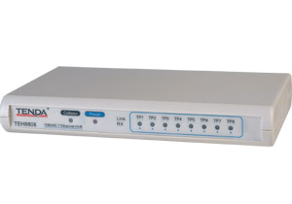
6. Hub（集线器）: 对数据进行整形再生, 对网络安装提供装
拆和集中管理的方便
中继器与集线器有什么区别？
提供更多的端口
纠错能力

Slide 51
7.Ap: Access Point无线访问节点
它主要是提供无线工作站对有线局域网和从有线局域网
对无线工作站的访问，在访问接入点覆盖范围内的无线
工作站可以通过它进行相互通信
在无线网络中，AP就相当于有线网络的集线器，它能够
把各个无线客户端连接起来，无线客户端所使用的网卡
是无线网卡，传输介质是空气
AP的室内覆盖范围一般是30m～100m

Slide 52
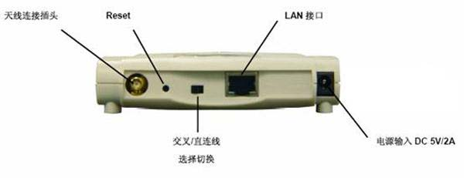

Slide 53
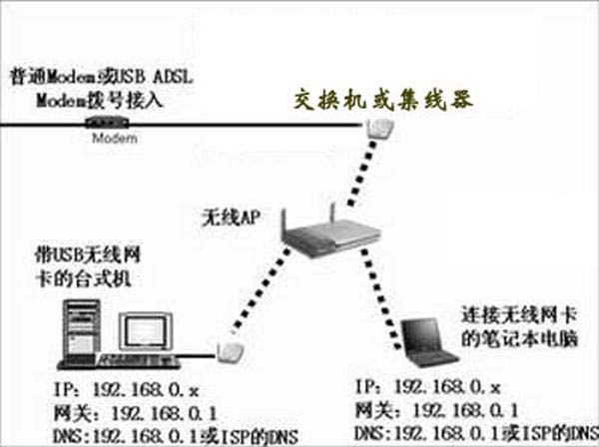
它没有控制的作用，不能直接跟ADSL MODEM相连，所以在
使用时必须再添加一台交换机或者集线器。如下图：

Slide 54
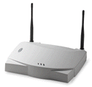

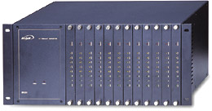
8. Bridge（网桥、桥接器）:
再生数据, 识别数据的目的节点地址是否属于本网段
连接两个局域网的存储转发设备，用它可以完成具有相同
或相似体系结构网络系统的连接
网桥 BR400
高速无线网桥－AP 41X1
网桥 BR1200

Slide 55
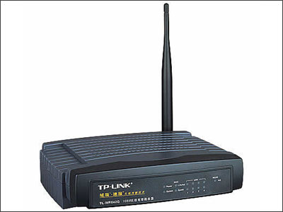
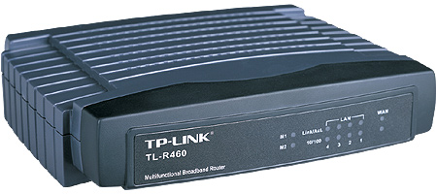
9. Router（路由器）: 识别数据的目的节点地址所在的网络;
能从多条路径中选择最佳的路径发送数据; 转换数据包格式
连通不同网络
选择最佳线路

Slide 56
路由器与网桥有什么区别？
路由器工作在第三层
网桥通常只有2个端口（超过2个端口的网桥称为switch）
路由器可以连接不同协议的网络

Slide 57
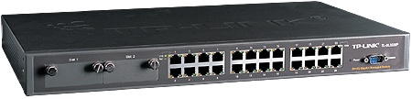

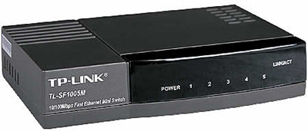
10. Switch（交换机、交换式集线器）:
根据网络信息构造转发表, 做出数据包转发决策

Slide 58
交换机与集线器有什么区别？
交换机工作在第三层
交换机采用点到点协议（更快的速度、更安全）

Slide 59
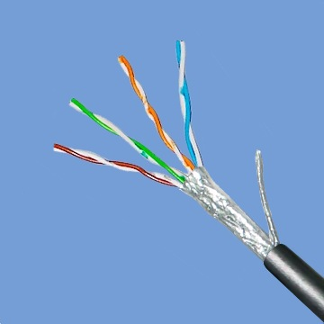
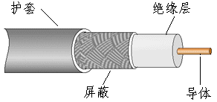
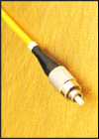
11. 通信介质:
有线：双绞线、同轴电缆、光导纤维
无线：卫星线路、微波、激光、线外线、短波

Slide 60
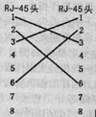
水晶头的制作标准练习
568A标准从左到右的线序是：白绿，绿，白橙，蓝，白蓝，
橙，白棕，棕
568B标准从左到右的线序是：白橙，橙，白绿，蓝，白蓝，
绿，白棕，棕（与568A的区别：1和3交换，2和6交换）

Slide 61
正线（直通线、平行线）：两端都采用568A标准
反线（交叉线）：一端用568A标准，另一端用568B标准
什么时候用平行线，什么时候用交叉线？
一般情况:连接两端相同用交叉线,连接两端不同用平行线

Slide 62
水晶头的制作标准练习

Slide 63
信息模块的制作

Slide 64
1.3 网络软件
一. 协议分层
1.层(layer)或级(level):每一层的目的都是向它的上一层提供
一定的服务，而把如何实现这一服务的细节对上一层加以
屏蔽
2.对等进程(peer):不同机器里包含对应层的实体
3.物理介质(physical medium):指第一层下,它进行实际的通信

Slide 65
4.协议(protocol): 对等进程之间通话的规则
5.接口：告诉上面的进程如何访问它
6.网络体系结构(network architecture):层和协议的集合
7. 协议栈(protocol stack):某一系统所使用的协议列表,每层一个
协议

Slide 66
层、协议和接口：
主机1
主机2
第5层
第5层协议
第5层
4/5层接口
第4层
第4层协议
第4层
3/4层接口
第3层
第3层协议
第3层
2/3层接口
第2层
第2层协议
第2层
1/2层接口
第1层
第1层协议
第1层
物 理 介 质

Slide 67
潘基文---翻译---秘书---秘书---翻译---马健结构:
潘基文
马健
翻 译
翻 译
秘 书
秘 书

Slide 68
网络信息流动过程：
M
M
H1 M
H1 M
H2 H1 M1
H2 H1 M2
H2 H1 M1
H2 H1 M2

Slide 69
二. 各层的设计问题
1.每一层都需要识别发送方和接收方的机制:
2.根据信息的传送方向，串行通讯可以分为:
单工通信：数据仅在一个方向传输
半双工通信：数据能在任一个方向传输,但不能同时传输
全双工通信：数据能同时双向传输

Slide 70
3. 差错控制: 检错,纠错,验收
4. 保持报文发送的先后顺序:
5. 高速发送,低速接收:
6. 所有进程能接收任意长的报文;进程传送数据单元太小时,
能收集几个传向同一目标的短报文成一个长报文,并且能
再分解为原报文:
7. 当每一对通信进程建立一个独立的连接不方便或不合算
时,可以利用下一层的同一连接为多个无关的对话服务:
重要条件:multiplexing 和demultiplexing是透明的
8. 当源端和目标端有多条通路时,必须进行路由选择:

Slide 71
三. 接口和服务
1. 实体(entity):每一层中的活动元素,分为软件实体和硬件实体
2. 对等实体(peer entity):不同机器上同一层的实体
3. n层实体实现的服务为n+1层所利用,n层被称为服务提供者
(service provider),n+1层为服务用户(service user)

Slide 72
4. 服务：定义该层做些什么，不管上面的子层如何访问它或
该层如何工作的
5. 在典型的接口上,n+1层实体通过SAP(如图1-12)把一个接口
数据单元IDU传递给n层实体.IDU由服务数据单元SDU和一
些控制信息组成
6. 为了传递SDU,n层实体可能将SDU分成几段,每一段加上一
个报头后作为独立的协议数据单元PDU(protocal data unit)
送出

Slide 73
四. 面向连接的服务和无连接的服务
1.connection-oriented service:以电话系统为模式
2.connectionless service:以邮政系统为模式
3. quality of service:评价每种服务的特性
4. datagram service:不可靠(无确认)的无连接的服务
5. acknowledged datagram service:可靠(有确认)的无连接的
服务
6. request-reply service:可靠(有确认)的无连接的服务

Slide 74
连接类型 | 服务类型 | 应用例子
面向连接的服务 | 可靠的消息流 | 页码序列
 | 可靠的字节流 | 远程登录
 | 不可靠的连接 | 数字化的声音
无连接的服务 | 不可靠的数据报 | 电子方式的函件
 | 有确认的数据报 | 挂号邮件
 | 问答 | 数据查询

Slide 75
五. 服务原语
1. 服务: 在形式上是由一组原语(primitive)(或操作)来描述的
原语 | 含 义
请求 | 一个实体希望得到完成某些操作的服务
指示 | 通知一个实体，有某个事件发生
响应 | 一个实体希望响应一个事件
证实 | 返回对先前请求的响应
2. 有证实(confirmed)服务:包括请求、指示、响应和证实
无证实(unconfirmed)服务:包括请求和指示.

Slide 76
一个简单的面向连接的例子:
CONNECT.request:
CONNECT.indication:
CONNECT.response:
CONNECT.confirm:
DATA.request:
DATA.indication:
DISCONNECT.request:
DISCONNECT.indication:

Slide 77
下图说明了校花是如何邀请胡勇斌来喝咖啡的:
第n+1层
1
5
7
校花
第 n 层
4
6
1
2
3
4
5
6
7
8
9
10
时间
第n+1层
3
5
胡勇斌
第 n 层
2
6
8

Slide 78
五. 服务与协议的关系
1. 服务: 在形式上是由一组原语(primitive)(或操作)来描述的。
服务定义了两层之间的接口,上层是服务用户，下层是服务
提供者
2. 协议: 是定义同层对等实体之间交换的帧、分组和报文的格
式及意义的一组规则.实体利用协议来实现它们的服务定义

Slide 79
六. 计算机网络软件组成
1. 网络操作系统:
组成: 网卡驱动程序、子网协议、应用协议
主要的NOS: Netware 、 Unix 、 Linux 、
WINNT、WIN2000SERVER、WIN2003、WIN2008
2. 网络应用软件:
3. 网络数据管理系统：

Slide 80
1.4 参考模型
一. OSI (Open Systems Interconnection)参考模型
1.OSI模型有七层,分层原则如下:
层次不能太多,也不能太少
每层应当实现一个定义明确的功能
每一层的功能要尽量局部化
以往的经验证明是成功的层次应矛保留
考虑数据处理的需要
层次的边界应划分在服务描述的量最小,交互作用最少的地方
每一层只与它的上下邻层产生接口
需要时,可以在一个层次中再划分出一些子层

Slide 81
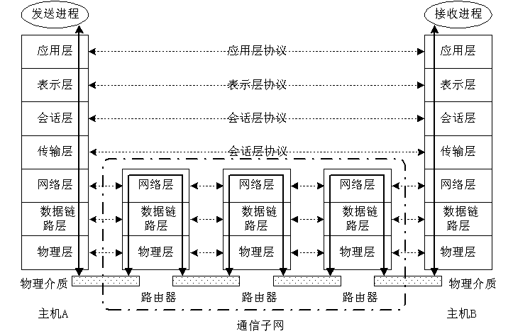

Slide 82
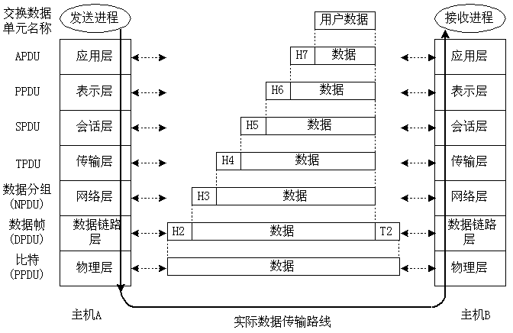

Slide 83
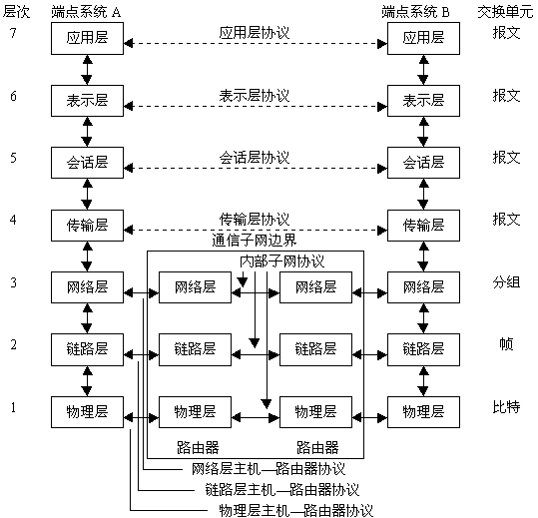

Slide 84
2.OSI各层功能:
层 次 | 功 能
7.应用层 | 提供电子邮件、文件传输等用户服务
6.表示层 | 转换数据格式、数据加密和解密
5.会话层 | 通信同步、错误恢复和事务操作
4.传输层 | 网络决策、实现分组和重新组装
3.网络层 | 路由选择、计费信息管理
2.数据链路层 | 错误检测和校正、组帧
1.物理层 | 数据的物理传输

Slide 85
物理层(Physical Layer)
物理层是OSI的第一层，它虽然处于最底层，却是整个开
放系统的基础
物理层为设备之间的数据通信提供传输媒体及互连设备，
为数据传输提供可靠的环境
提供机械、电气、功能和过程特性。如规定使用电缆和
接头的类型，传送信号的电压等
在这一层，数据还没有被组织，仅作为原始的位流或电
气电压处理

Slide 86
数据链路层(Data Link Layer)
在物理媒体上传输的数据难免受到各种不可靠因素的影
响而产生差错,为了弥补物理层上的不足,为上层提供无
差错的数据传输,就要能对数据进行检错和纠错
数据链路的建立、拆除,对数据的检错,纠错是数据链路层
的基本任务
数据链路可以粗略地理解为数据通道
实现数据的无差错传送。它接收物理层的原始数据位流
以组成帧(位组），并在网络设备之间传输。帧含有源站
点和目的站点的物理地址

Slide 87
网络层(Network Layer)
网络层的产生也是网络发展的结果.在联机系统和线路交
换的环境中，网络层的功能没有太大意义.当数据终端增
多时.它们之间有中继设备相连.此时会出现一台终端要
求不只是与唯一的一台而是能和多台终端通信的情况,这
就是产生了把任意两台数据终端设备的数据链接起来的
问题,也就是路由或者叫寻址
处理网络间路由，确保数据及时传送。将数据链路层提
供的帧组成数据包，包中封装有网络层包头，其中含有
逻辑地址信息——源站点和目的站点地址的网络地址

Slide 88
传输层(Transport Layer)
传输层是两台计算机经过网络进行数据通信时,第一个端
到端的层次，具有缓冲作用
传输层也称为运输层.传输层只存在于端开放系统中,是
介于低3层通信子网系统和高3层之间的一层,但是很重要
的一层.因为它是源端到目的端对数据传送进行控制从低
到高的最后一层

Slide 89
传输层还要具备差错恢复，流量控制等功能,以此对会话
层屏蔽通信子网在这些方面的细节与差异
传输层面对的数据对象已不是网络地址和主机地址,而是
和会话层的界面端口.上述功能的最终目的是为会话提供
可靠的,无误的数据传输
提供建立、维护和取消传输连接功能,负责可靠传输数据

Slide 90
会话层(Session Layer)
会话层,表示层,应用层构成开放系统的高3层，面对应用
进程提供分布处理，对话管理,信息表示,恢复最后的差
错等
会话层提供的服务可使应用建立和维持会话，并能使会
话获得同步
会话层使用校验点可使通信会话在通信失效时从校验点
继续恢复通信。这种能力对于传送大的文件极为重要

Slide 91
会话层同样要担负应用进程服务要求，而传输层不能完
成的那部分工作,给传输层功能差距以弥补.主要的功能
是对话管理，数据流同步和重新同步
提供包括访问验证和会话管理在内的建立和维护应用之
间通信的机制。如服务器验证用户登录便是由会话层完
成的

Slide 92
表示层(Presentation Layer)
提供格式化的表示和转换数据服务。如数据的压缩和解
压缩，加密和解密等工作都由表示层负责
表示层的作用之一是为异种机通信提供一种公共语言，
以便能进行互操作。这种类型的服务之所以需要，是因
为不同的计算机体系结构使用的数据表示法不同

Slide 93
通过前面的介绍,我们可以看出,会话层以下5层完成了端
到端的数据传送,并且是可靠,无差错的传送.但是数据传
送只是手段而不是目的,最终是要实现对数据的使用.由
于各种系统对数据的定义并不完全相同,最易明白的例子
是键盘,其上的某些键的含义在许多系统中都有差异.这
自然给利用其它系统的数据造成了障碍.表示层和应用层
就担负了消除这种障碍的任务

Slide 94
应用层(Application Layer)
应用层是开放系统的最高层,也是最复杂的一层
应用层直接面向用户，是直接为应用进程提供服务的
提供网络与用户应用软件之间的接口服务
其作用是在实现多个系统应用进程相互通信的同时,完成
一系列业务处理所需的服务

Slide 95
互连设备所在OSI七层模型的位置及其用途:
OSI层 | 互连设备 | 用途
物理层 | 中继器、集线器 | 在电缆段间复制比特流
数据链路层 | 网桥、第二层交换器 | 在LAN之间存储转发帧
网络层 | 路由器、第三层交换器 | 在不同网间存储转发分组数据包
传输层以上 | 网关 | 提供不同体系间互连接口报文

Slide 96
二.TCP/IP参考模型
OSI模型与TCP/IP模型比较:
OSI
TCP/IP
7
应用
应用
在模型中
不存在
6
表示
5
会话
4
传输
传输
3
网络
互联网
2
数据链路
主机至网络
1
物理

Slide 97
TCP/IP 各层功能:
层次 | 功能
主机至网络层 | 主机必须使用某种协议与网络连接，以便在其上传递IP分组
互联网层 | 把分组发往任何网络并使分组独立地传向目标
传输层 | 使源端和目标端主机上的对等实体可以进行会话
应用层 | 提供网络与用户应用软件之间的接口服务

Slide 98
1.主机至网络层:
TCP/IP参考模型没有真正描述这一层，只是指出主机必
须使用某种协议与网络连接，以便在其上传递IP分组

Slide 99
2.互联网层(internet layer):
它使主机可以把分组发往任何网络并使分组独立地传向目标
IP协议(internet protocol):互联网层定义了正式的分组格式和
协议

Slide 100
3.传输层(transport layer):
它使源端和目标端主机上的对等实体可以进行会话
TCP(transmission control protocol):它是一个面向连接
的协议,允许从一台机器发出的字节流无差错地发往互联
网上的其他机器
UDP(user datagram protocol):它是一个不可靠的、无连
接协议

Slide 101
4.应用层(application layer):
提供网络与用户应用软件之间的接口服务
虚拟终端协议TELNET
文件传输协议FTP
电子邮件协议SMTP
域名系统服务DNS
NNTP协议
HTTP协议

Slide 102
IP 、 TCP和UDP的关系如图所示:
Telnet
FTP
SMTP
其它
应用层
TCP
UDP
TCP
IP(ICMP、ARP、RARP)
IP层
Internet
无线分组网
LANs
主机到网络层

Slide 103
三. OSI参考模型和TCP/IP参考模型的比较
1.相同点:
它们都是基于独立的协议栈的概念,而且层的功能也大体相似

Slide 104
2.不同点:
OSI模型对服务、接口和协议的区别明确化了,而TCP/IP相反
OSI模型中的协议比TCP/IP的协议具有更好的隐藏性,在技术
发生变化时能相对比较容易地替换掉
OSI模型产生在协议发明之前,而TCP/IP相反
OSI模型层的数量比TCP/IP多
面向连接的和无连接的通信:
OSI网络层支持两种模式,传输层仅有面向连接的通信
TCP/IP网络层仅有无连接的通信,传输层支持两种模式

Slide 105
四. OSI模型和协议的缺点
1. 糟糕的提出时机:
一个标准建立的时间对它的成功极其关键.如图1-20
2. 糟糕的技术:
协议和模型都有缺陷
除了难以理解外,OSI的某些功能在各层重复出现
把某些特性放在特定的层并不总是显而易见的
完全忽略了无连接服务和连接协议
模型是由通信方面的人主持制定的

Slide 106
3. 糟糕的实现:
最初的实现又大又笨拙,并且很慢
4. 糟糕的策略:
OSI被认为是欧洲电信部门、欧共体和美国政府的产物

Slide 107
五. TCP/IP参考模型的缺点
1. 没有明显区分服务、接口和协议的概念
2. 它完全不是通用的
3. 主机网络层在分层协议中根本不是通常意义下的层
4. 它不区分(甚至不提及)物理层和数据链路层
5. 除IP和TCP协议外,许多其他协议很特别,通常由研究生来
探索
6.总之,除了本身的一些问题外,OSI模型(去掉会话层表示层)
对于讨论计算机网络特别有用.TCP/IP模型实际上不存在,
但协议被广泛使用,而OSI协议并未流行

Slide 108
1.5 网络实例
一. Novell Netware
1.它是PC世界最流行的网络系统
2.它的设计目标是把公司的主机小型化,转换为PC网络
3.它是基于客户---服务器模式的
4.参考模型:如图1-22

Slide 109
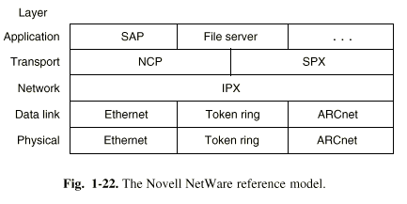

Slide 110
二. ARPANET
1.ARPA认为国防部需要的网络应该是分组交换网络,由主网
和主机组成
2.子网由IMP(接口信息处理机)组成,IMP由传输线连接
3.最初的ARPANET设计
4.ARPA还资助卫星网络和移动分组无线网络的研究
5.后来引入了TCP/IP模型及协议、DNS

Slide 111
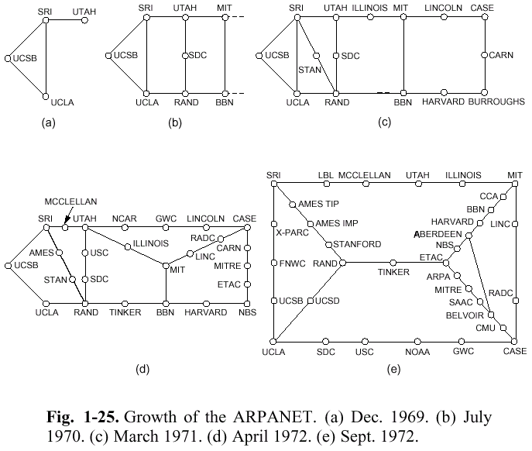

Slide 112
三. NSFNET
1.NSF开设一个虚拟网络CSNET,以BBN的一台机器为中心,
支持拨号入网,并且与ARPANET及其他网络相连
2.最早的NSFNET: 如图1-26
3.NSF鼓励MERIT、MCI 、IBM组成一个非赢利机构ANS,
向商业过渡

Slide 113
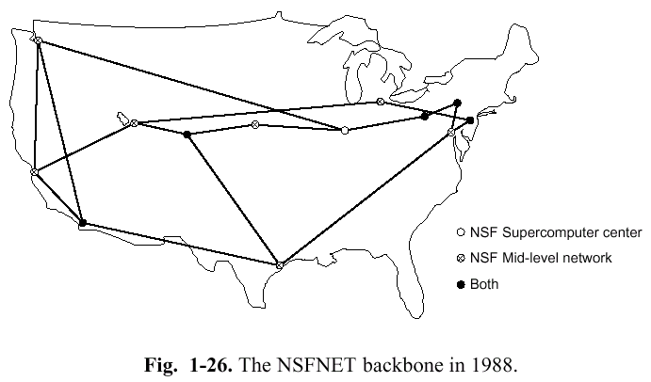

Slide 114
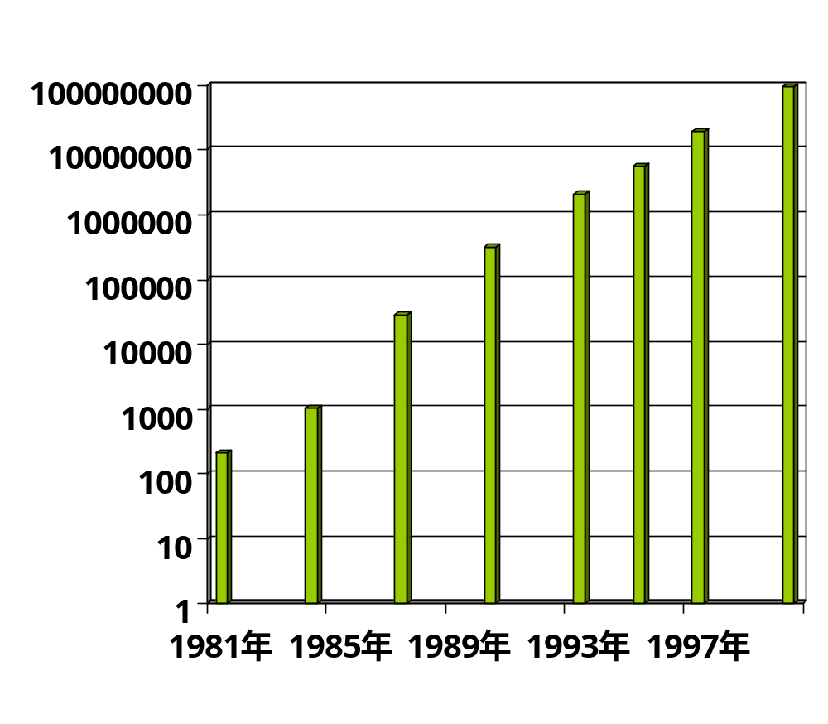
四. Internet
1.把因特网粘合在一起的是TCP/IP参考模型和TCP/IP协议
2.传统上,因特网四种主要应用:Email 、news 、远程登录、
文件传输

Slide 115
3.中国的高速计算机网络研究计划
国家“九五”、“十五” 科技攻关项目
国家 863 高技术研究发展计划：863-306，863-317
中国高速信息示范网络 CAINONET（863-300）
国家 “十五”863高技术研究发展计划
中国高速互连网络示范工程 CAINET
中科院、上海市、广电部、铁道部联合建设
中国高速计算机互连试验网络 NSFCNET
国家自然科学基金会
CERNET 2000 （高速网络）工程
面向 21世纪中国教育振兴计划：现代远程教育工程

Slide 116
五. 吉比特试验台
1.吉比特网络提供比兆比特更好的带宽,但是在延迟性能上并
不一定好
2.两个应用:
远程诊断:巨大图片、保存多年
虚拟会议:需要巨大的数据传输速率

Slide 117
1.6 数据通信服务实例
一. SMDS----交换式多兆比特数据服务
1.它被设计来连接多个LAN,它是第一个为公众提供宽带交换
式服务
2.作用:像一个高速LAN主干网,允许分组从一个LAN流向另
一个LAN
3.它是为处理突发流量而设计的
最大速度45M

Slide 118
4.基本的SMDS服务是简单的无连接分组递交服务
分组格式如下图:
字节
8
8
≤9 188
目标地址
源地址
用户数据
5.特性: 广播和地址屏蔽

Slide 119
二. X.25 网络
1. X.25是一个标准的分组交换通信协议,用于广域网互连
2.CCITT开发X.25,以便在公用分组交换网络和它们的客户之
间提供接口
3.它是面向连接的,支持switched virtual circuit 与permanent
virtual circuit
4.PAD(packet assembler disassembler):它连接普通终端与
X.25公用网络
5.3X(triple X): X.25、X.28(PAD和终端之间的协议)与X.29
(PAD和网络之间的协议)

Slide 120
三.帧中继(frame relay)
1.它按面向连接方式从Ａ向Ｂ传输比特
从56Kbps到1．544Mbps
2.它可以被认为是虚拟的租用线路
3.它提供很少的服务，基本上是判断帧的开始和结束，以及
检测传输错误

Slide 121
四. 宽带ISDN 和 ATM
1.Ｂ－ISDN(broadband intergrated services digital network):
N－ISDN：窄带综合业务数字网（“一线通”）（2B+D）

Slide 122
2.ATM(asynchronous transfer mode):
基本思想：以小的、固定长度的分组－信元cell来传输所有
的信息
它既是技术（用户透明）,又是潜在的一种服务（用户可见）
选择信元交换的原因：
信元交换灵活
在非常高的速率传输上,信元的数据交换比传统多路复用
技术容易得多
对于电视转播和广播它是必需的
ATM网络是面向连接的
目标: 以155Mb/s和622 Mb/s运行

Slide 123
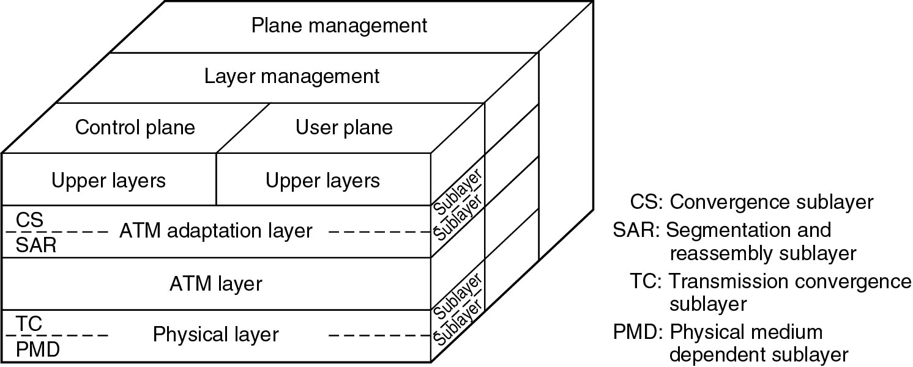
3.Ｂ－ISDN ATM 参考模型: 如图1-30

Slide 124
组成:
物理层: 处理物理介质(电压、比特定时等),ATM与传输介
质无关
ATM层:处理信元和信元传输
ATM适配层:允许用户发送比信元大的分组;ATM接口分
解这些分组,按照信元单独传输,在另一端重组它们

Slide 125
ATM是三维的:
用户平台:处理数据传输、流量控制、错误检测、其它用
户功能等
控制平台:与连接管理相关
对ATM的看法:
从某种程度上说,ATM是电话工业发起的计划
ATM承诺不久将以1Gb/s的速率发送信息,但这不是轻而易
举的
在世界范围内安装ATM的经费也必须考虑到

Slide 126
五.各种服务的比较
1.DQDB是非交换的MAN技术,可以在城市内的线路上发送
53b的单元
2.SMDS是一种交换数据报服务,可以在网络里以45Mb/s发送
数据报
3.X.25是古老的面向连接的联网技术,以64kb/s传输小的可变
长度分组
4.帧中继是一种以1.5Mb/s速率提供虚拟租用线路的服务
5.ATM设计目标是代替整个电路交换电话系统,可以处理数
据和电视

Slide 127
特点 | DQDB | SMDS | X.25 | 帧中继 | ATM AAL
面向连接的 | 是 | 不是 | 是 | 是 | 是
正常速度(Mb/s) | 45 | 45 | .064 | 1.5 | 155
交换的 | 不是 | 是 | 是 | 不是 | 是
固定传送大小 | 是 | 不是 | 不是 | 不是 | 不是
最大容量 | 44 | 9 188 | 128 | 1 600 | 可变
永久VC | 不是 | 不是 | 是 | 是 | 是
多点播送 | 不是 | 是 | 不是 | 不是 | 是

Slide 128
1.7 网络标准化
既成事实标准:指那些没有正式计划,仅仅是出现了的标准
合法标准:指由一些权威标准化实体采纳的正式的合法的
标准

Slide 129
一. 电信界最有影响的组织
1865年成立国际电信联盟ITU（International
Telecommunication Union）
1947年 ITU 成为联合国的一个组织，由三部分组成：
ITU- R：无线通信
ITU- T：电信标准，1956 - 1993 年称为CCITT ，下设许多
研究组SG，研究组下设专题，例如：Q42/SG VII 专门研究
OSI 参考模型
ITU- D：开发

Slide 130
二.国际标准界最有影响的组织
1946年成立的国际标准化组织 ISO (international
standards organization)负责制定各种国际标准，ISO 有89
个成员国家，85 个其他成员
ISO 有200 多个技术委员会TC，每个技术委员会下设若干
分委员会SC，每个分委员会由由若干工作组WG 组成
一个国际标准的形成：先成立工作组提出委员会草案CD
(Committee Draft) – 制定修订的文档，国际标准草案DIS
(Draft International Standard) – 国际标准 IS
(International Standard)

Slide 131
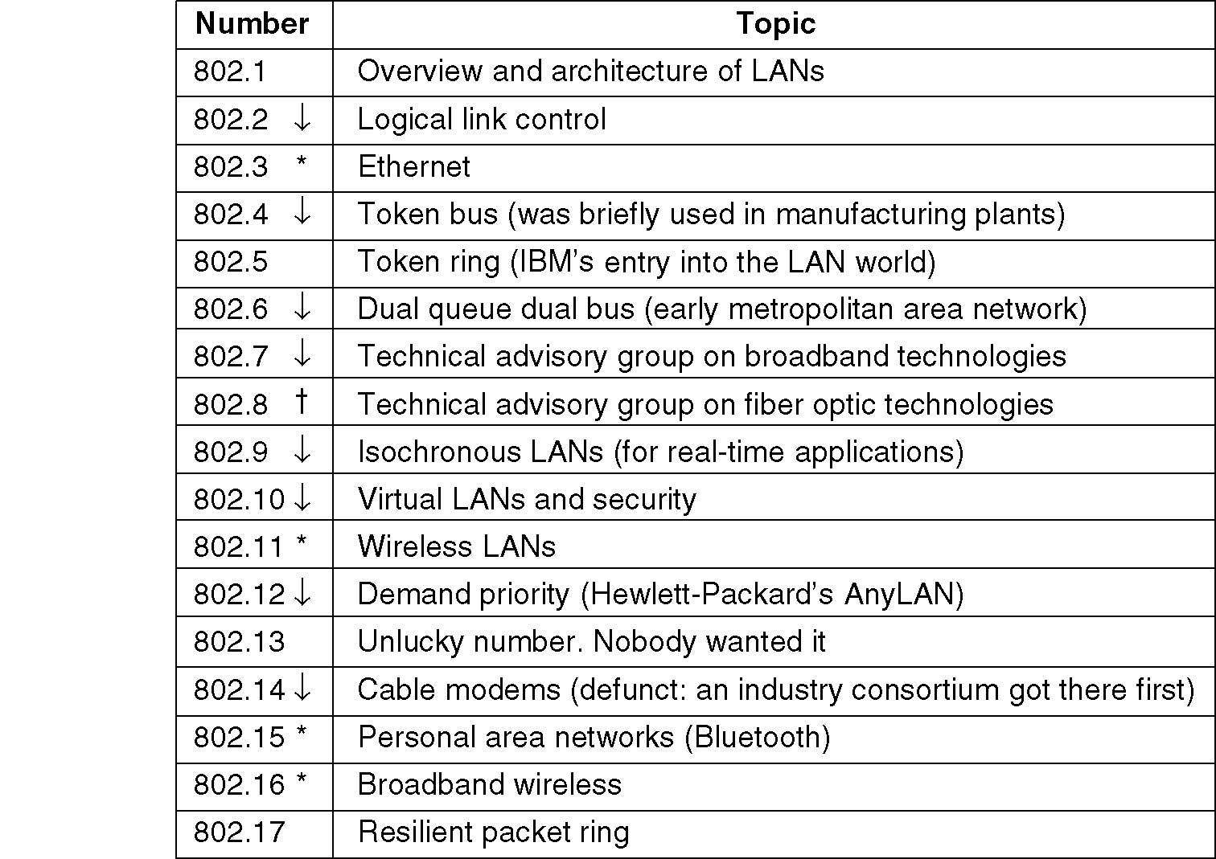
IEEE(institute of electrical and electronics enginee rs):
电器和电子工程师协会，发表行业标准。例如IEEE 802，
后成为ISO 8802

Slide 132
ANSI：美国国家标准研究所，ISO 的美国代表
NIST：美国国家标准和技术研究所，美国商业部的标准
化机构
ATM Forum：ATM论坛
OIF（Optical Internetworking Forum）
值得注意的是，ITU - T 和 ISO 之间有很好的合作和协调

Slide 133
三.因特网标准界最有影响的组织
Internet 的标准特点，是自发而非政府干预的，称为请求
评注RFC （Request For Comments)
1969 年ARPANET 时就开始发布RFC,至今已超过3000个
1983年成立因特网活动委员会IAB（Internet Activities
Board），后来成为因特网体系结构委员会(Internet
architecture bord)

Slide 134
1989年在IAB 下又成立了因特网研究特别任务组IRTF
( Internet research task force) 和因特网工程特别任务组
IETF( Internet engineering task force)，IETF的各工作
组负责组织提出相应的RFC 建议
标准的形成按照ISO模式

Slide 135

作业题
1.作业题
2.
3.

